Slide 1
Портфоліо 4 – А класу спеціалізованої загальноосвітньої школи І-ІІІ ступенів № 14

Slide 2
Зміст
Розділ І. Візитна картка
Розділ ІІ. Освіта
Розділ ІІІ. Методична скарбничка
Розділ ІV. Виховна робота
Розділ V. Самоосвіта
Розділ VІ. Робота з батьками
Розділ VІІ. Безпека життєдіяльності
Розділ VІІІ. Нормативні документи

Slide 3
Розділ І
Візитна картка

Slide 4
Класний керівник
Паталах Світлана Михайлівна
Вчитель початкових класів
вищої кваліфікаційної категорії

Slide 5
Педагогічне кредо:
Учитель не той, хто вчить,
а той у кого вчаться.

Slide 6
Життєве кредо:
Бути вчителем, значить не
просто знати свій предмет,
А бути обізнаним у різних сферах життя, бути відкритою небайдужою, люблячою людиною.

Slide 7
Наш клас

Slide 8
Загальні відомості про класний колектив
У 4 – А класі навчається 29 учнів:
Дівчаток – 16
Хлопців – 13
Староста класу – Шипілова Поліна
Зам.старости–Відніченко Катерина
Фізорги:
Пшеничний Нікола
Баришнікова Олександра

Slide 9
Зайнятість учнів у гуртках

Slide 10
Соціальний стан класу

Slide 11
Розділ ІІ
Освіта

Slide 12
В 1991 році закінчила Кіровоградський педагогічний інститут ім. А.С.Пушкіна за спеціальністю «Педагогіка і методика початкового навчання» та здобула кваліфікацію : вчитель початкових класів

Slide 13
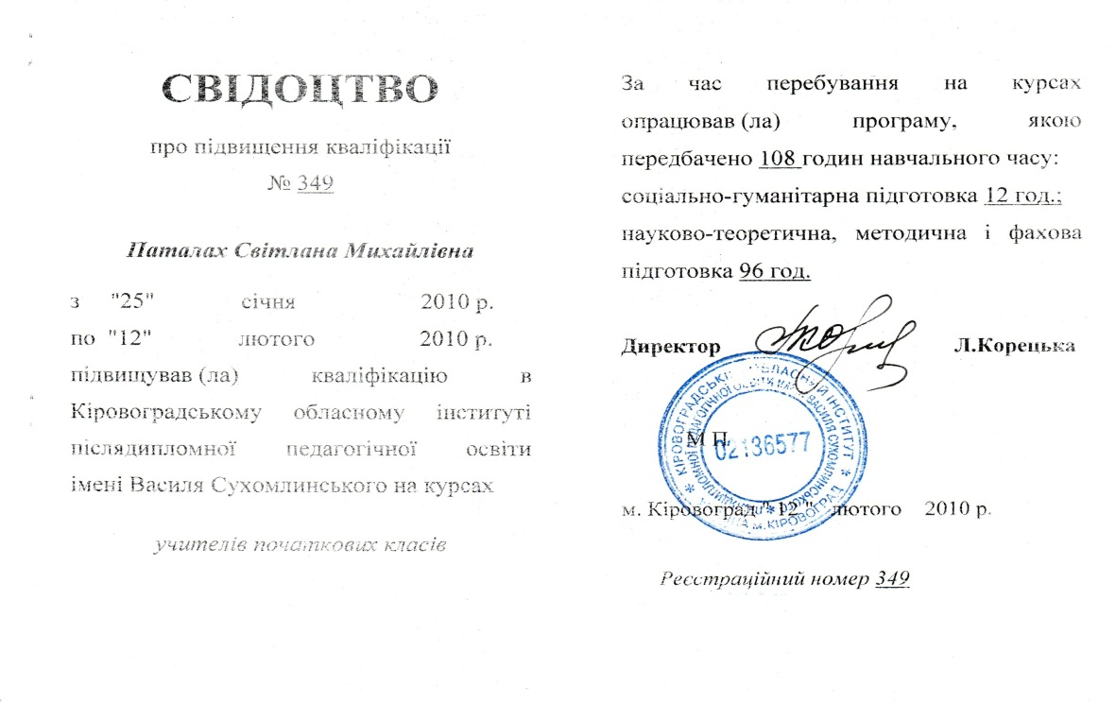

Slide 14
Нагородження

Slide 15
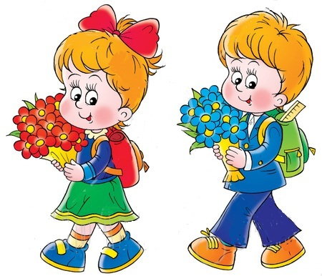
Розділ ІІІ
Творча
скарбничка

Slide 16
Загальношкільна методична проблема
Здійснення компетентнісного підходу до організації навчально-виховного процесу

Slide 17
Проблема класного колективу
Екологія навколишнього середовища і фізичного здоров’я дітей молодшого шкільного віку

Slide 18
Мета. Виховання екологічної культури учнів, шляхом добору доцільних методів і прийомів; розвиток творчого потенціалу дітей, відповідального ставлення до навколишнього світу та власного здоров’я.

Slide 19
Актуальність. На сучасному етапі охорона навколишнього середовища є однією із найактуальніших проблем. Адже здоров’я кожної дитини, і, взагалі, нації, залежить від стану навколишнього середовища: чистоти повітря, ґрунту, флори і фауни. Розуміючи актуальність даної проблеми доцільно виховувати екологічну культуру учнів в усіх сферах шкільного життя.

Slide 20
Етапи розвитку мети:
І етап
Забезпечення комплексного вивчення природи і розкриття учнями її багатогранних аспектів: естетичного, санітарно-гігієнічного, екологічного, економічного. Розуміння учнями залежності якості життя і здоров’я від стану довкілля, прагнення поліпшити його.
ІІ етап
Накопичення знань про природні об’єкти, правил поведінки в навколишньому середовищі. Збагачення відомостей про явища і закони природи.
ІІІ етап
Закріплення знань про явища і закони природи. Розкриття причин екологічних криз та усвідомлення необхідності збереження природних екосистем.
VІ етап
Спонукання учнів до самостійної природоохоронної діяльності та збереження власного здоров’я.

Slide 21
Розділ ІV
Виховна робота

Slide 22
Робота за напрямками
Морально-правове
Здоровий
спосіб
життя
Виховання
Національне
Правове
Екологічне
Художньо-
естетичне
Патріотичне
Родинне
Громадянське
Превентивне

Slide 23
Естетичне
виховання

Slide 24
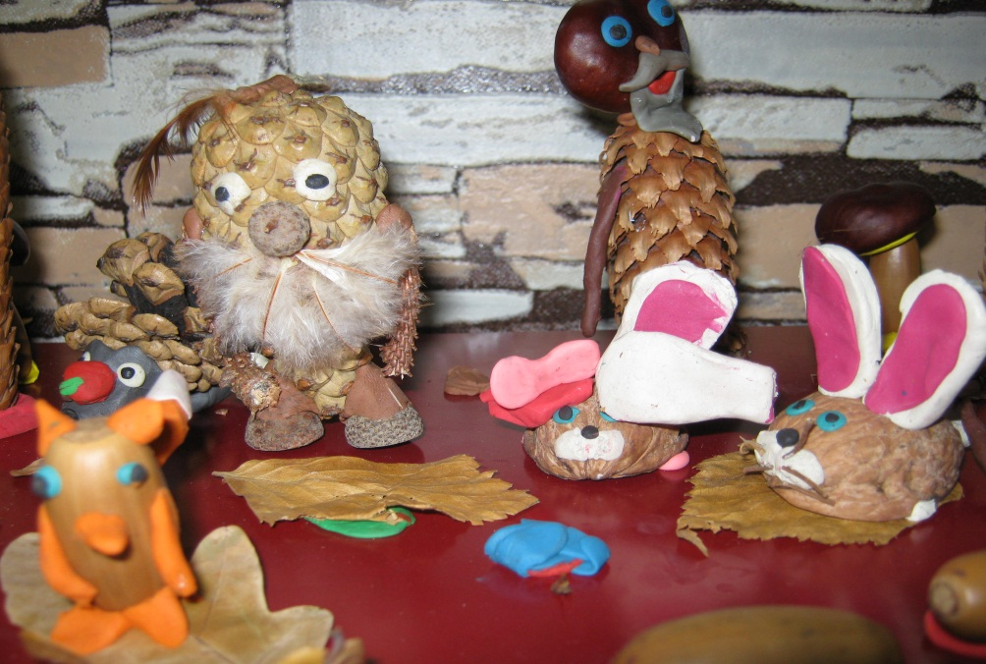
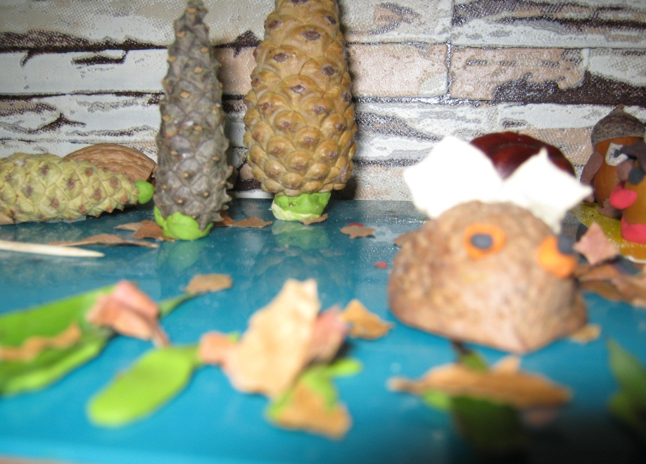
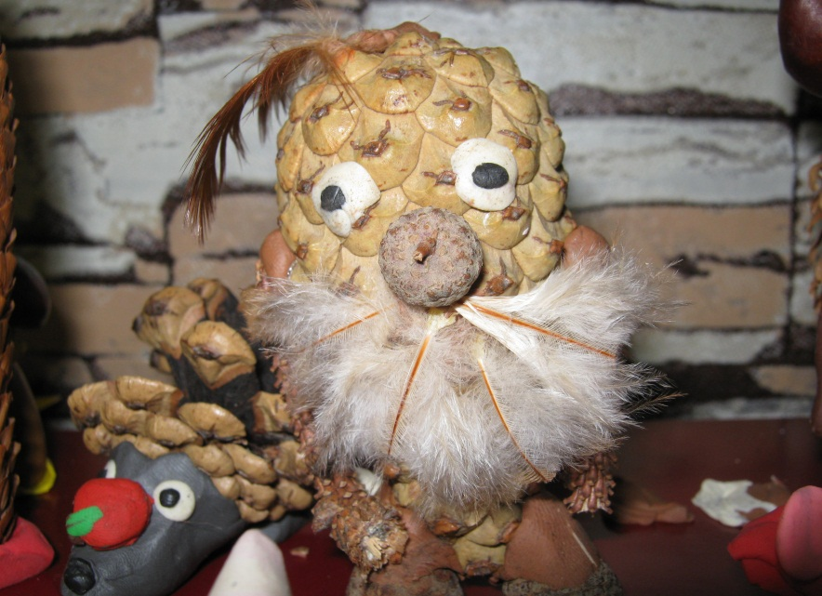
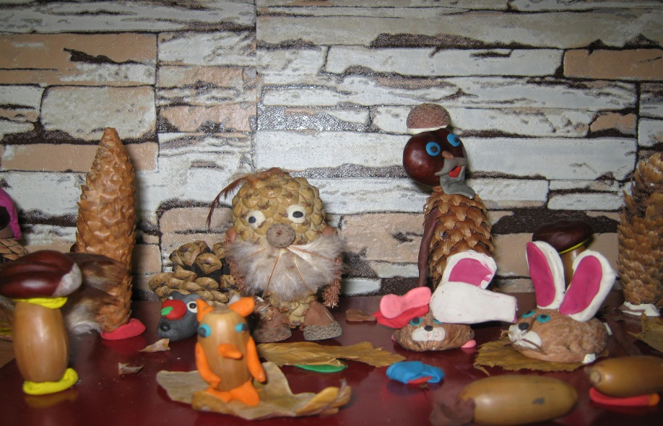
Цікаві уроки праці

Slide 25
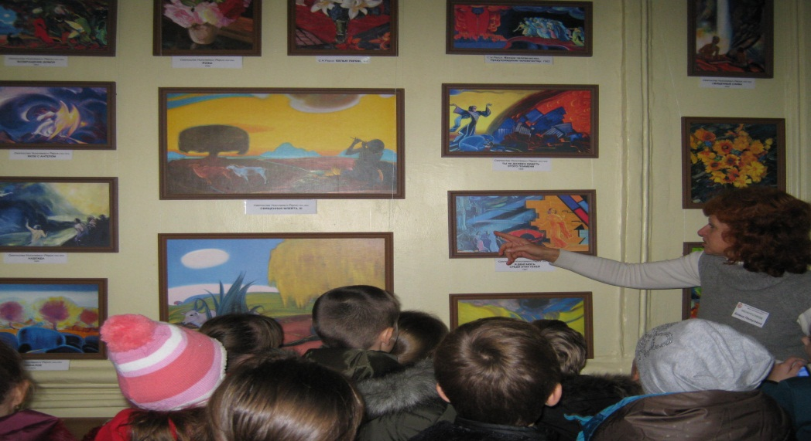
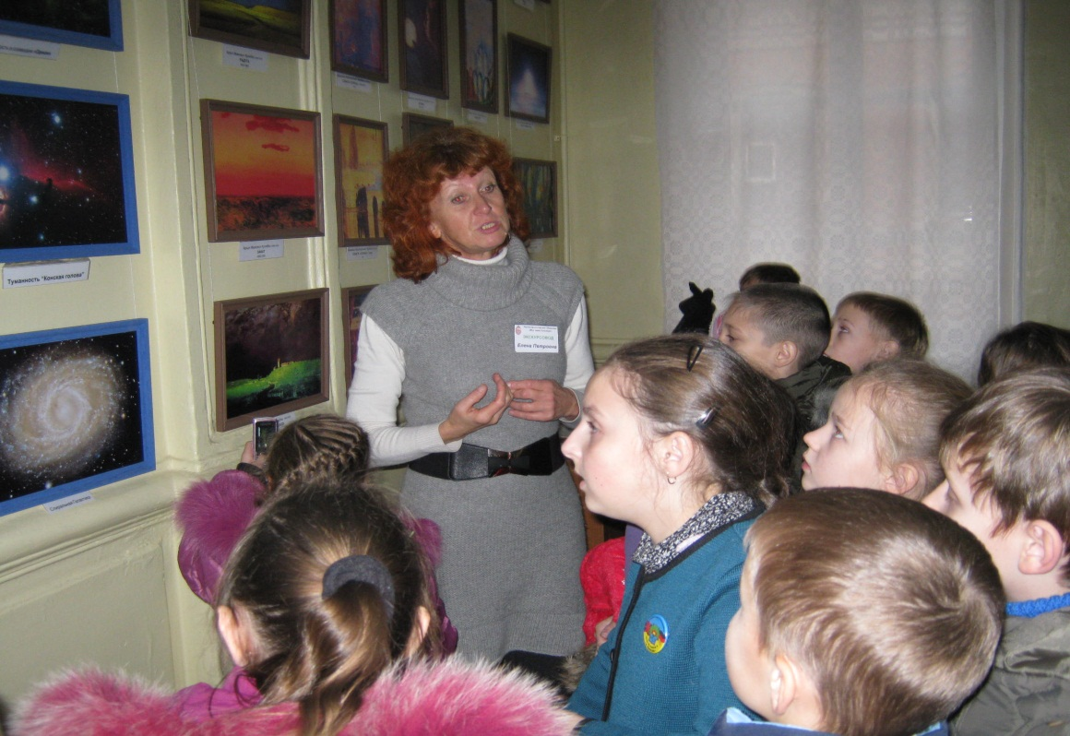
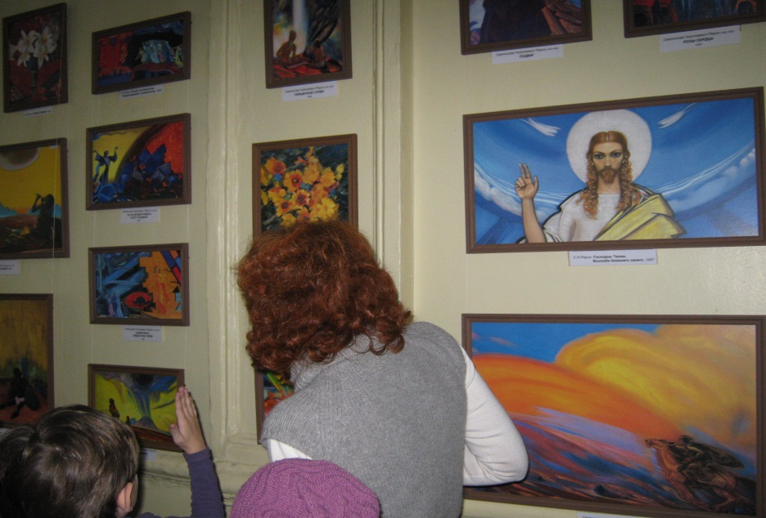
Відвідування виставки

Slide 26
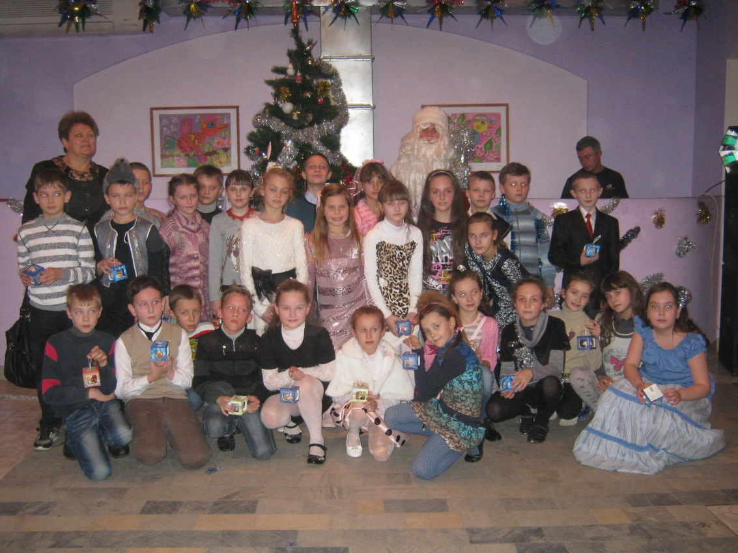
Ми святкуємо Новий рік

Slide 27
Екологічне
виховання

Slide 28
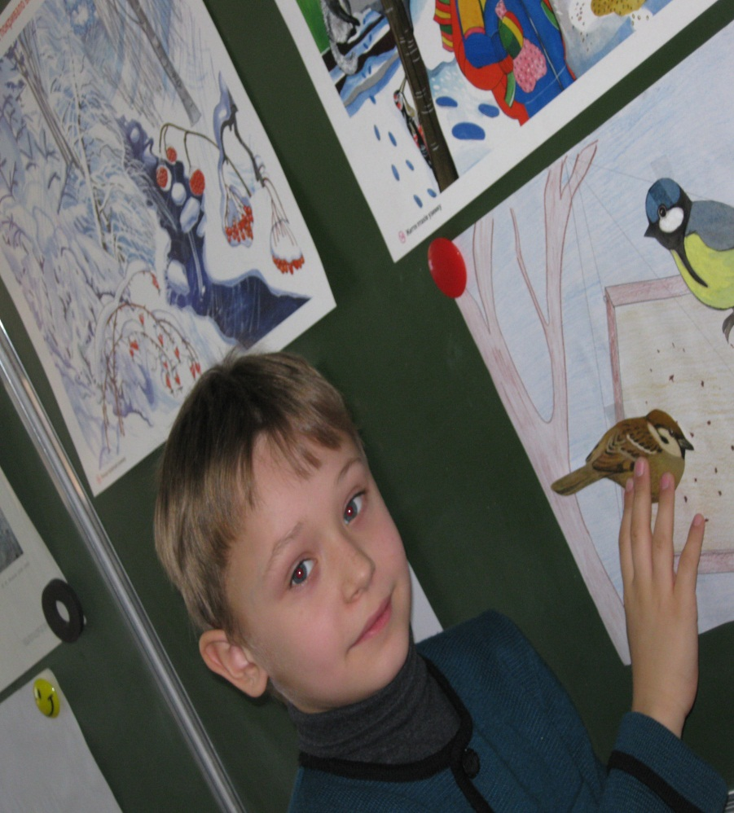
Виховна година «Буду я природі другом»

Slide 29
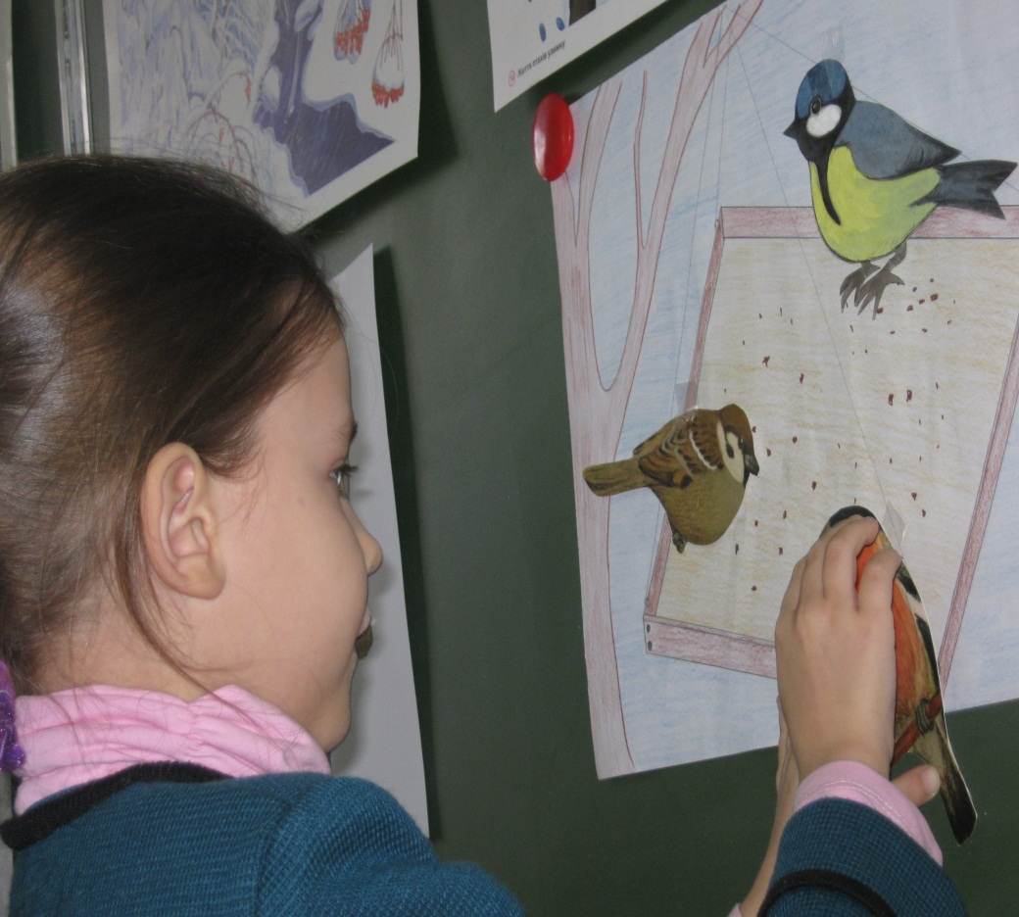

Slide 30
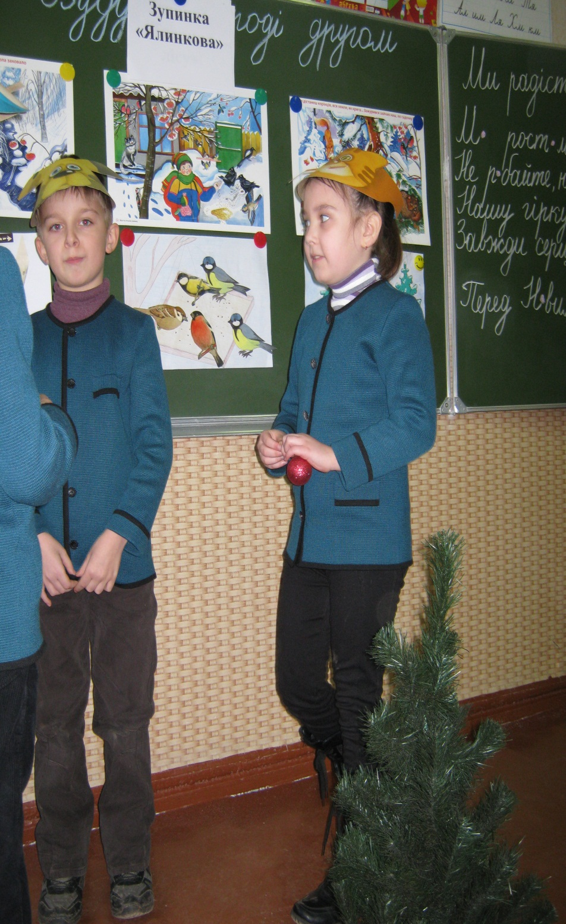

Slide 31
Патріотичне
виховання

Slide 32
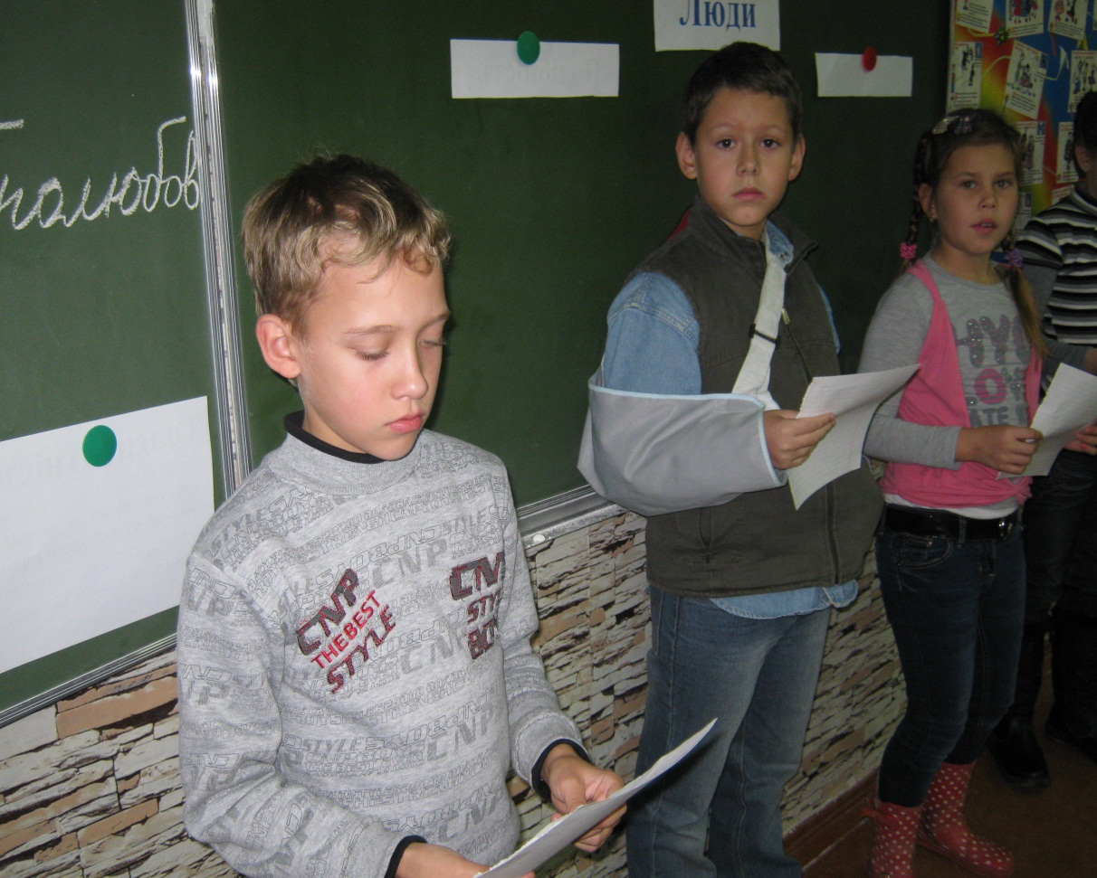

Slide 33
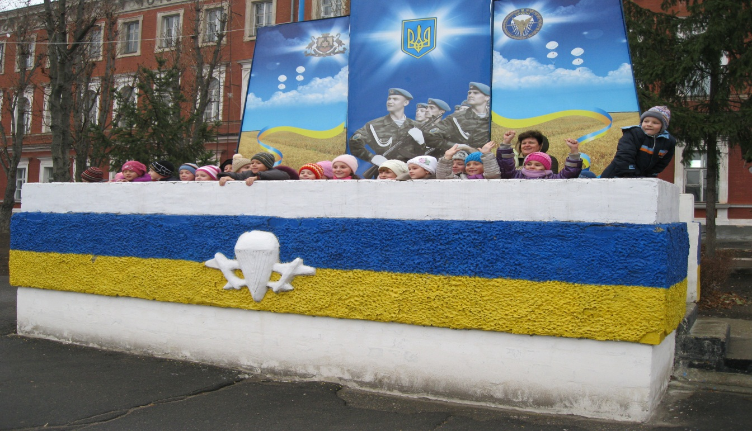
Ми – це наше майбутнє

Slide 34
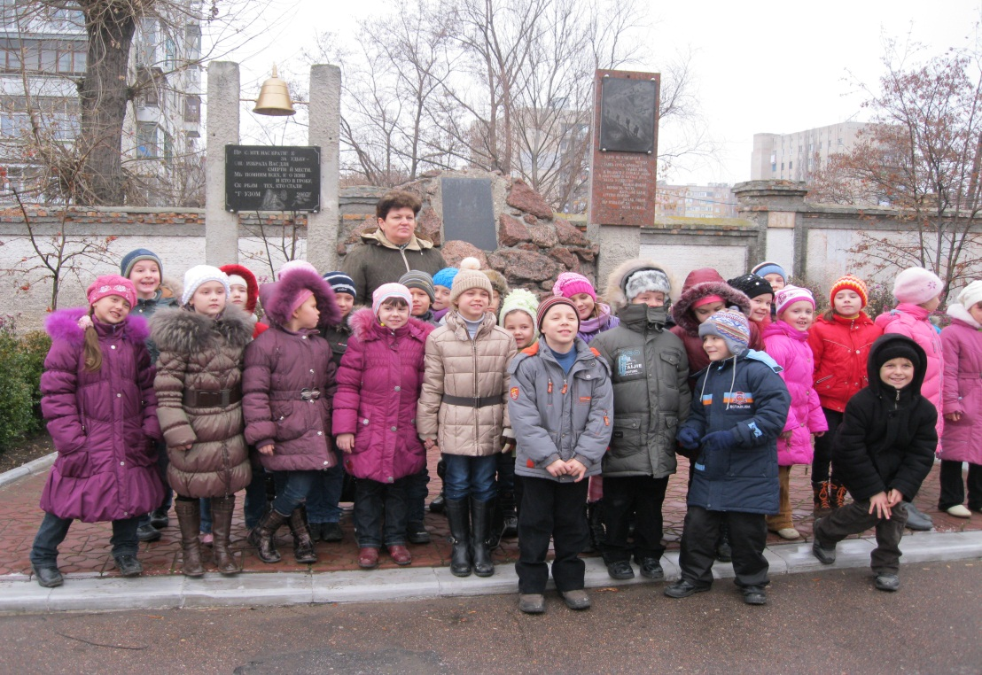
Ми у військовій частині

Slide 35
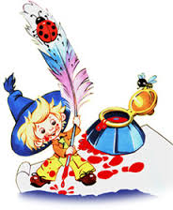
Розділ V
самоосвіта

Slide 36
План самоосвітньої діяльності
Формування екологічної культури молодших школярів.
Шляхи розвитку творчих здібностей учнів під час формування природничих знань.
Виховання екологічної свідомості.
Правові аспекти екологічного виховання.
Екологічне виховання молодших школярів.
Екологічне виховання учнів початкової школи.
Виховання екологічної культури молодших школярів.
Екологічна освіта учнів під час вивчення довкілля.
Екологічне виховання на уроках курсу «Я і Україна».
Інтерактивне навчання в початковій школі.
Реалізація завдань початкової освіти.
Сутність і дидактичні можливості екологічного виховання.

Slide 37
Розділ VI
Робота з батьками

Slide 38
Робота з батьками
Батьківський комітет
Іванова Наталія Михайлівна
Ткаченко Інна Володимирівна
Печериця Ольга Миколаївна
Єлісєєва Майя Тимофіївна
Гоєв Олександр Григорович
Загороднюк Віталій Леонідович

Slide 40
Розділ VІІ
Безпека
життєдіяльності

Slide 41
Вересень
Правила поведінки учнів у школі.
Безпека на дорогах.
Користування громадським транспортом.
Безпека на вулиці.

Slide 42
Жовтень
Навички збереження правильної постави.
Бережи свої очі.
Обережно гриби.
Бесіди з усіх видів дитячого травматизму напередодні канікул.

Slide 43
Листопад
Загроза вимагання, шантажу.
Пожежа.
Безпечне користування мобільним телефоном.
Як уберегтися від ушибів та падінь.

Slide 44
Грудень
Тонкий лід
Ожеледиця
Правила поведінки під час зимових розваг
Щоб не зіпсувати новорічне свято

Slide 45
Січень
Користування газом
Пожежонебезпечні властивості речовин
Безпека при поводжені з електрикою

Slide 46
Лютий
Обірваний провід
Обережно, телеманія
Щоб не стати жертвою на вулиці
Що таке радіація і з чим її їдять

Slide 47
Березень
Заходи радіаційного захисту
Обережно – вибухонебезпечні предмети
Засоби захисту органів дихання

Slide 48
Квітень
Памятка дітям про заходи радіаційного захисту
Дії при сигналі «УВАГА, ВСІМ!»
Чи може вдарити сонце і тепло
Зробіть відпочинок у лісі безпечним

Slide 49
Травень
Ліфт
Обережно, кліщі
Обережно, вода
Безпека під час відпочинку та вдома

Slide 50
Розділ VIII
Нормативні
документи

Slide 51
Загальні Декларації прав людини.
Загальні Декларації прав дитини.
Конвенція прав дитини.
Закон України « Про освіту».
Державна національна програма «Освіта».
Національна програма «Діти України».
Закон України «Про загальну середню освіту».
Закон України «Про позашкільну освіту».
Положення про позашкільний навчальний заклад.
Концепція виховання дітей та молоді в національній системі освіти.( інф.зб. №13, 96 р.)
Концепція громадянського виховання особистості в умовах розвитку укр. державності.(інф. зб. №22, 2000 р.)
Положення про психологічну службу системи освіти України. (інф. Зб. №6, 2000 р.)
Положення про класних керівників навчального закладу системи загальної середньої освіти.( інф. зб. №22, 2000 р.)
Про затвердження рекомендацій щодо порядку використання державної символіки в навчальних закладах освіти.(інф. зб. №5. 2001 р.)
Національна програма виховання учнів 1-12 класів (Київ, 2007 р.)

Slide 52
Плани на майбутнє
Стимулювати творчість та самостійність учнів;
Впроваджувати ідеї родинного виховання, домагатися взаєморозуміння з батьками:
Розвивати здатність дітей до спілкування;
Покращити роботу активу класу;
Вчити учнів знаходити мирний шлях у вирішенні конфліктів;
Здійснювати роботу з класним колективом у тісній співпраці з практичним психологом школи;
Раціонально поєднувати особистий педагогічний досвід та нові методики під час організації виховної роботи з дитячим колективом із питань удосконалення системи учнівського самоврядування, створення умов для самовиховання, самоствердження особистості;
Активізувати роботу з батьківським комітетом. Один раз на чверть розглядати питання, де б велась мова про питання психологічного здоров’я дітей;
Організовувати колективну творчу діяльність у співпраці з обдарованими дітьми;
Залучати всіх учнів до різних видів діяльності, розвивати моральні почуття і риси поведінки, національну підсвідомість і самосвідомість;
Формувати екологічну та фізичну культуру дітей.

Slide 53
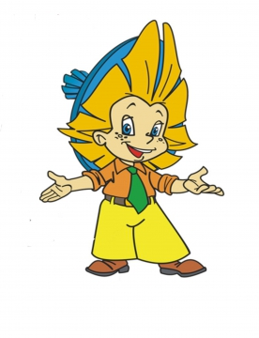
Дякую за
увагу

